Slide 1
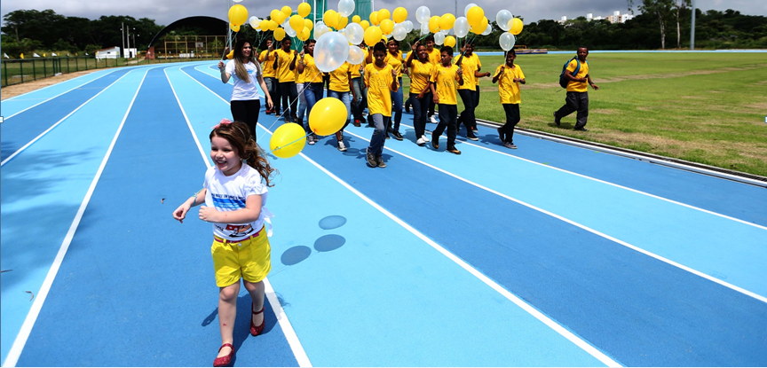
Ministério do Esporte - Diretrizes e Programas Prioritários

Slide 2
Diretrizes e Programas Prioritários
Esporte e lazer são direitos de todos
Premissas:
Nacionalizar o legado dos Jogos Rio 2016 para permitir o desenvolvimento do esporte da base ao alto rendimento
Expandir a prática de atividades físicas, esporte educacional e lazer a todos os brasileiros

Slide 3
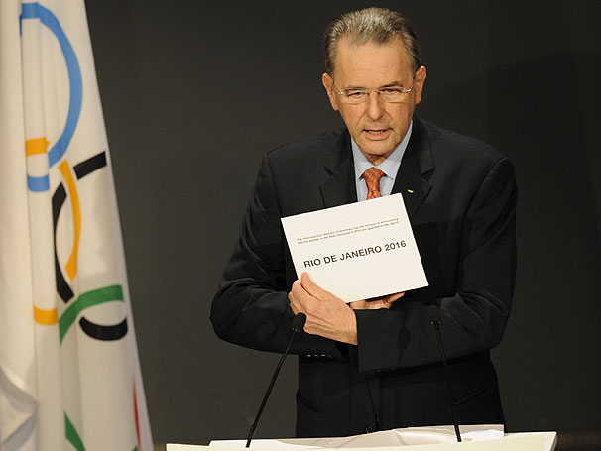
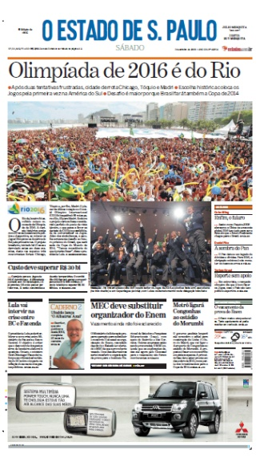
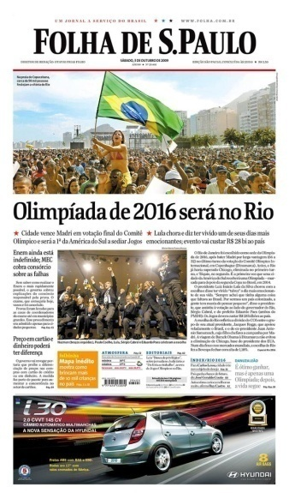
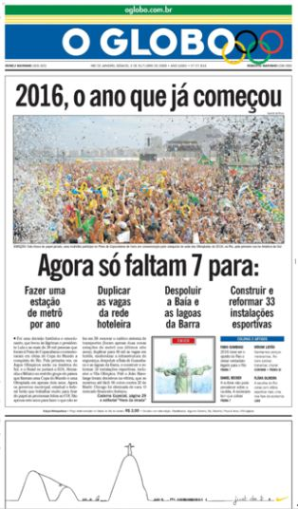
Rio 2016: oportunidade histórica
Governo Federal trabalhou para que o legado do maior evento esportivo do planeta alcançasse todo o Brasil

Slide 4
Estruturas modernas e patrocínios federais
Mais de R$ 4 bilhões na estruturação da Rede Nacional de Treinamento e no apoio a atletas desde 2009:
R$ 3 bilhões em infraestrutura
R$ 600 milhões por meio do Bolsa Atleta
Mais de R$ 300 milhões em convênios
Bolsa Pódio investiu mais de R$ 60 milhões

Slide 5
Estruturas de ponta por todo o Brasil
O legado esportivo do Rio 2016 é:
    Amplo - para todas as modalidades
    Democrático - da base ao alto rendimento
    Nacional - para todas as unidades da federação
    De longo prazo - para além dos Jogos

Slide 6
REDE NACIONAL DE TREINAMENTO

Slide 7
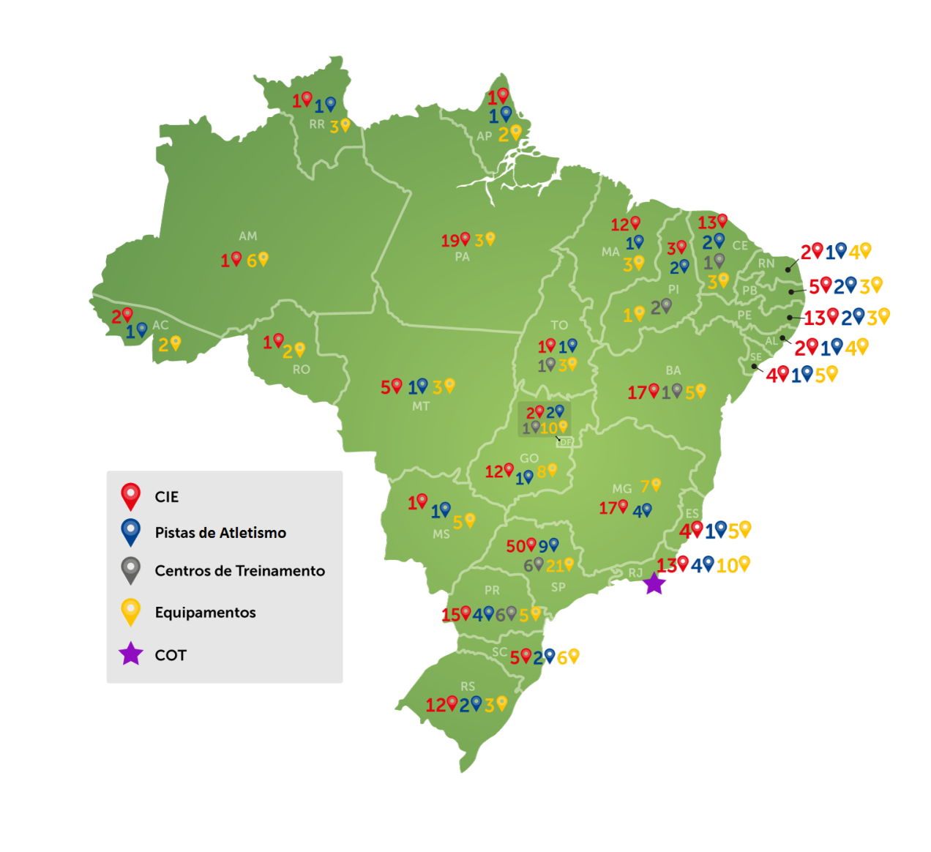
Estruturas de ponta por todo o Brasil

Slide 8
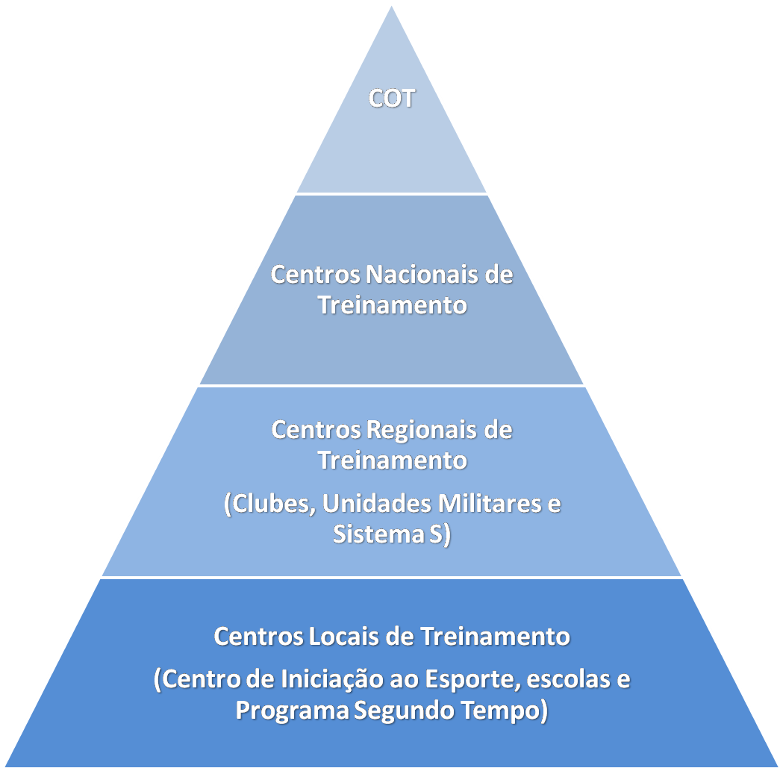
Rede Nacional de Treinamento
Pilares:
1) Pessoas – do iniciante ao atleta de alto rendimento
2) Políticas públicas do esporte – bases legais e diretrizes para o desenvolvimento
3) Entidades esportivas – gestão e operacionalização dos programas, por meio de adesão
4) Instalações e equipamentos esportivos
5) Custeio – recursos da União e dos demais participantes

Slide 9
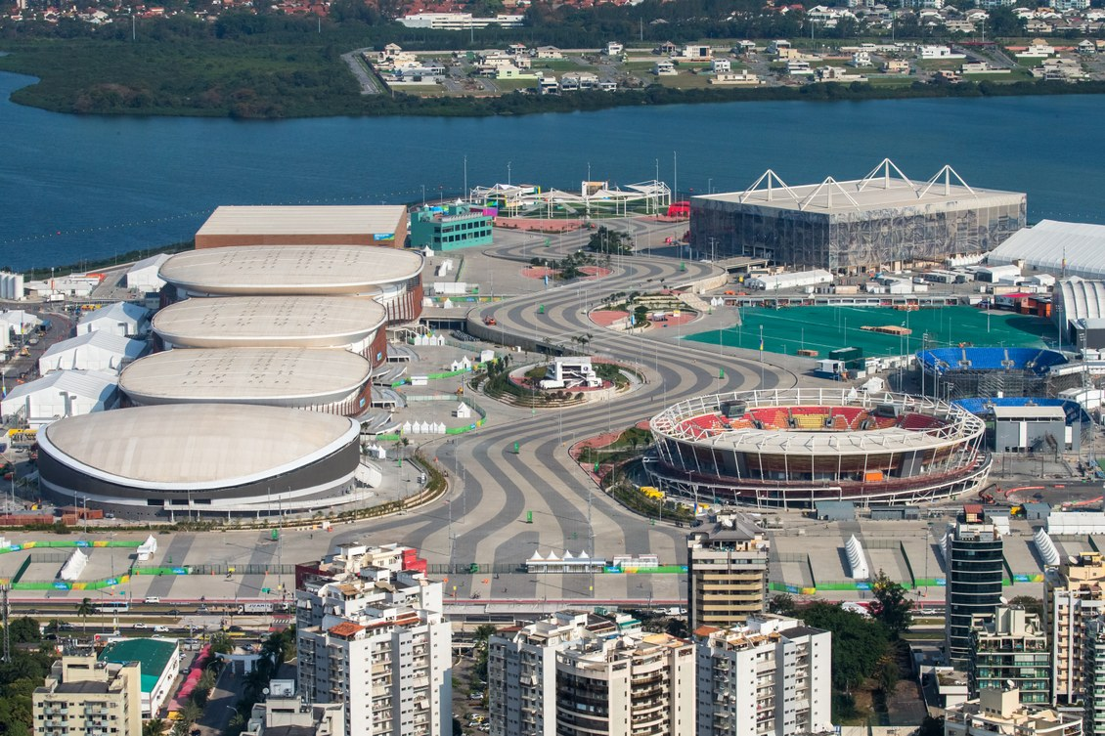
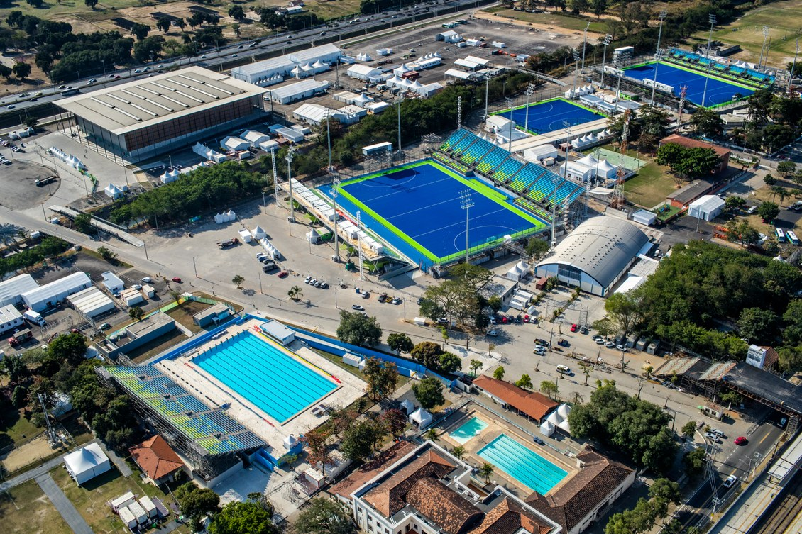
Legado no Rio de Janeiro
Parque Olímpico da Barra
Complexo Esportivo de Deodoro

Slide 10
Legado no Rio de Janeiro
Em dezembro de 2016, o Ministério do Esporte assumiu a gestão do Parque Olímpico da Barra
Missão:
Elaborar Plano de Legado
Promover a manutenção das instalações
Estabelecer parcerias com entidades esportivas e iniciativa privada

Slide 11
Legado no Rio de Janeiro
VÍDEO

Slide 12
Legado no Rio de Janeiro
AUTORIDADE DE GOVERNANÇA DO LEGADO OLÍMPICO
AGLO
Missão:
Adequar e manter as instalações esportivas olímpicas e paralímpicas destinadas às atividades de alto rendimento ou a outras manifestações desportivas.
Estabelecer parcerias com a iniciativa privada para a execução de empreendimentos de infraestrutura destinados à melhoria e à exploração da utilização das instalações
Elaborar o plano de uso

Slide 13
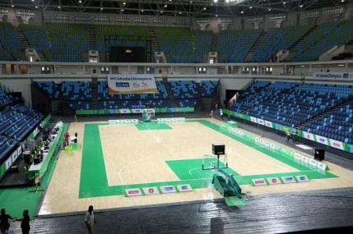
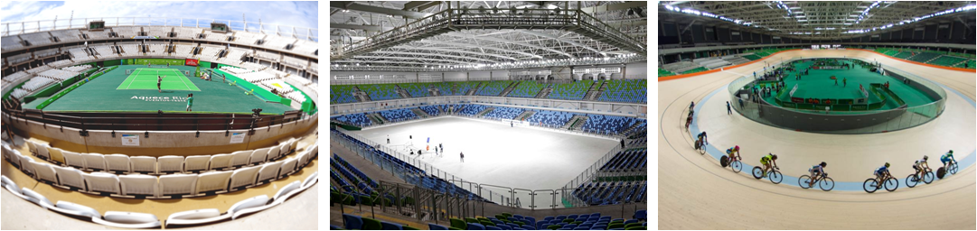
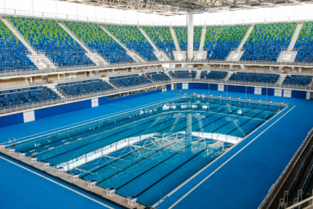
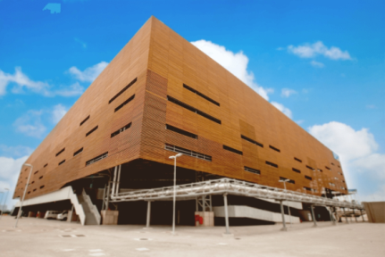
Parque Olímpico da Barra
Arena Carioca 1
Centro Olímpico de Tênis
Arena Carioca 2
Velódromo
FINALIDADE DAS INSTALAÇÕES:
Treinamento e competições de esporte de alto rendimento
Iniciação esportiva e desenvolvimento da base
Estádio Aquático será desmontado; piscinas serão montadas em locais a serem definidos pela Prefeitura do Rio
Arena do Futuro será convertida em quatro escolas públicas em áreas definidas pela Prefeitura do Rio

Slide 14
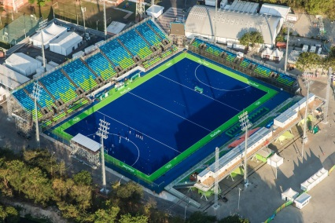
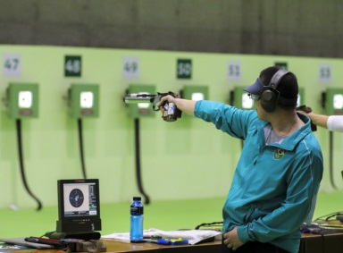
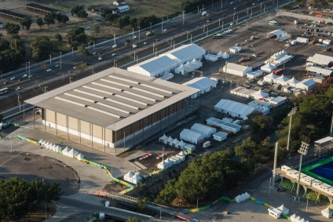
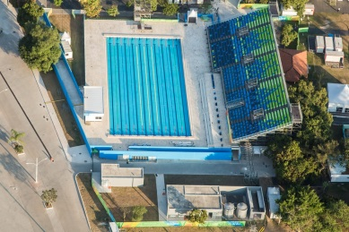
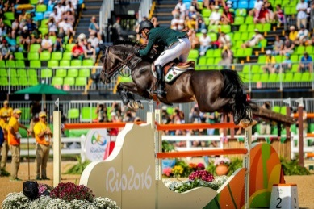
Parque Olímpico de Deodoro
Esporte da base ao alto rendimento e treinamento da equipe do Exército Brasileiro
Parceria com entidades desportivas
Hóquei sobre grama
Centro Nacional de Tiro Esportivo
Arena da Juventude
Pentatlo Moderno
Centro Nacional de Hipismo

Slide 15
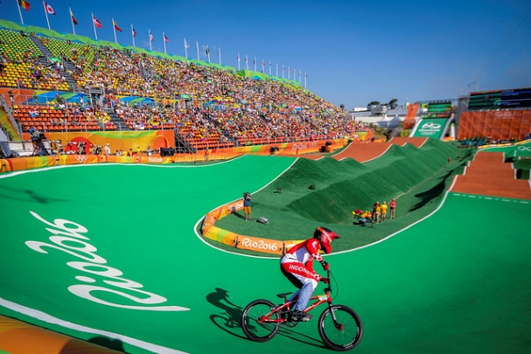
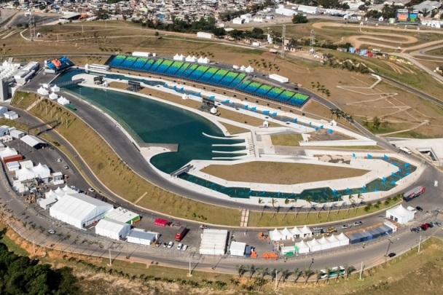
Parque Olímpico de Deodoro
Concessão do Parque Radical para a Prefeitura do Rio de Janeiro, com uso esportivo e social
Ciclismo BMX
Canoagem Slalom

Slide 16
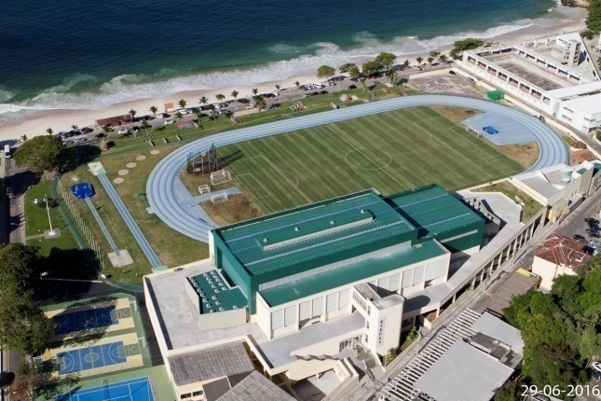
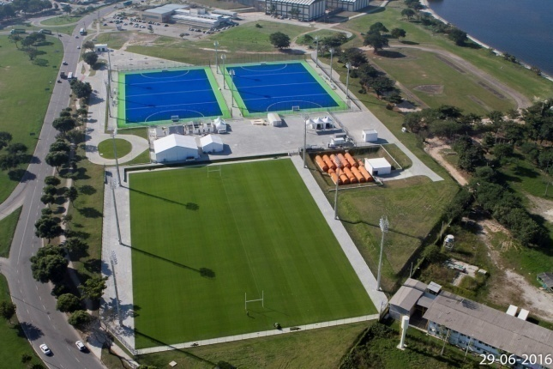
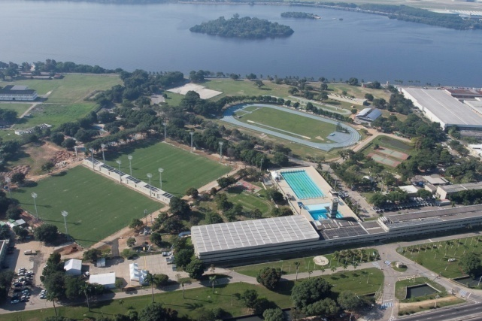
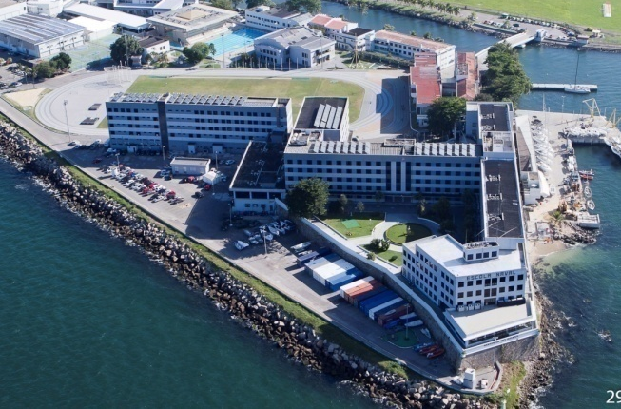
Instalações de treinamento no Rio de Janeiro
Unidades Militares e UFRJ: R$ 207,4 MILHÕES
CCFEx (RJ)
UFRJ (RJ)
Cefan (RJ)
Escola Naval (RJ)

Slide 17
Autoridade Brasileira de Controle de Dopagem - ABCD
#JOGOLIMPO
AÇÕES JÁ DESENVOLVIDAS:
Justiça Desportiva Antidopagem – órgão com autonomia para o julgamento das violações às regras antidopagem
Campanhas de conscientização
Cooperação com a Confederação Brasileira de Clubes e com o Conselho Federal de Educação Física para divulgação de ações educativas e de prevenção
Acordo de cooperação com confederações para a oficialização do Plano Anual de Controle de Dopagem (prevê testes antes e durante competições)
Em 2016, foram realizados 2.091 controles, com 49 resultados analíticos adversos (positivos), percentual de 2,34 % dos controles efetuados

Slide 18
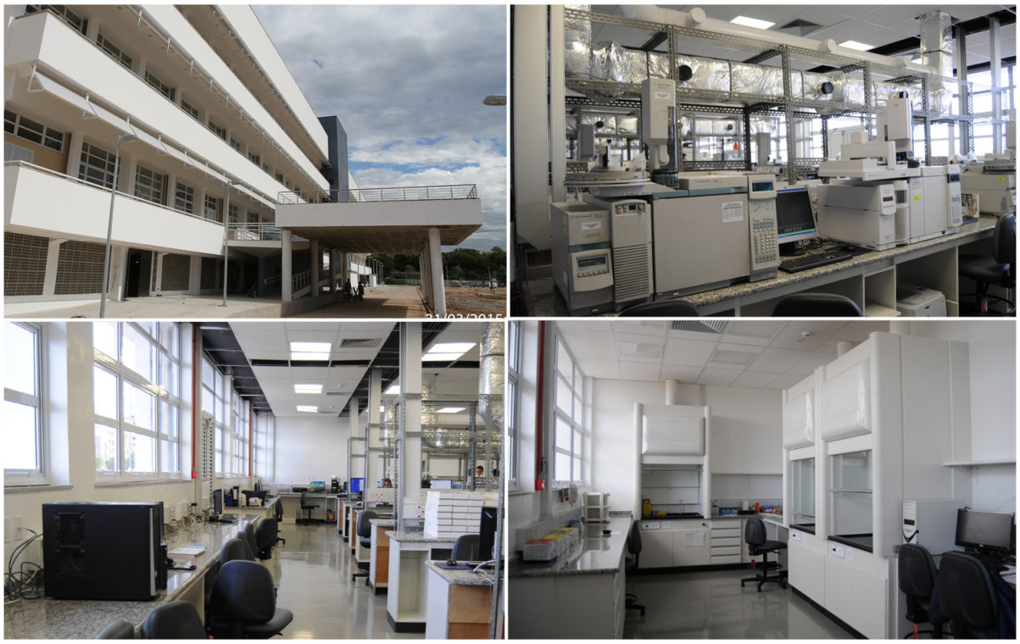
Laboratório Brasileiro de Controle de Dopagem
Construção de novo prédio:
R$ 146,3 milhões
Compra de equipamentos:
R$ 70 milhões

Slide 19
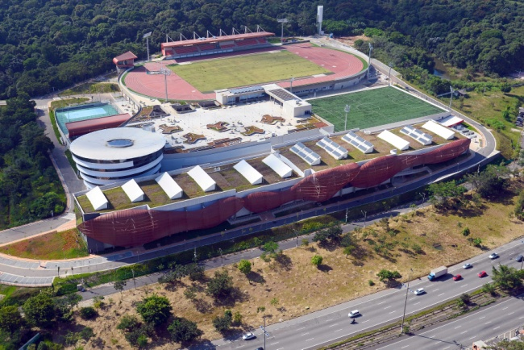
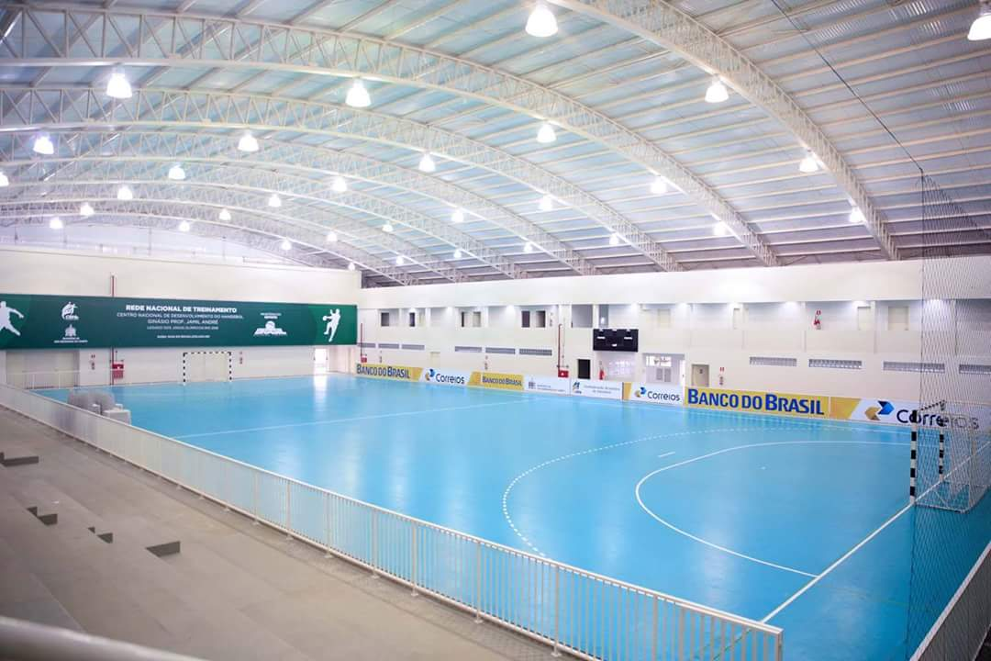
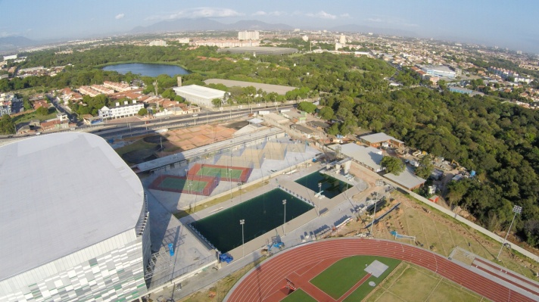
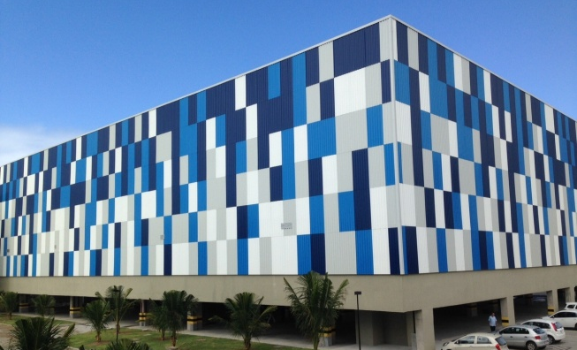
Legado pelo Brasil – Centros de Treinamento
Centro de Treinamento Paralímpico Brasileiro, São Paulo (SP), atende 15 modalidades
Centro de Desenvolvimento de Handebol, São Bernardo do Campo (SP)
Centro de Formação Olímpica do Nordeste, Fortaleza (CE), atende 26 modalidades
Centro Pan-Americano de Judô, Lauro de Freitas (BA)

Slide 20
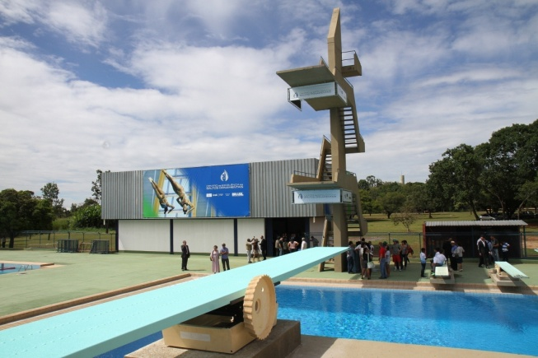
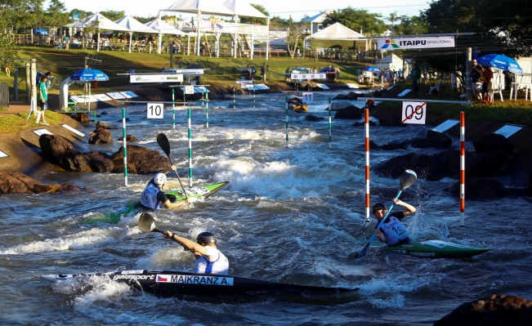
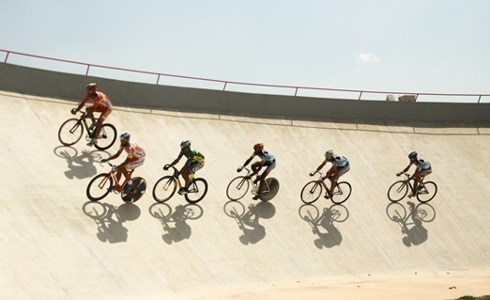
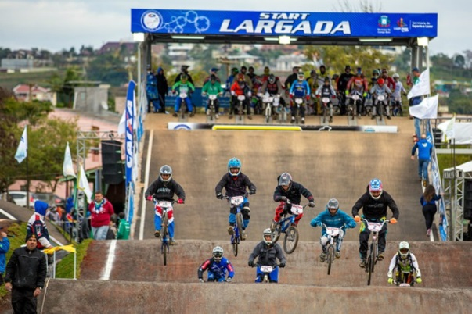
Legado pelo Brasil – Centros de Treinamento
Centro de Excelência em Saltos Ornamentais, Brasília (DF)
Centro de Canoagem Slalom, Foz do Iguaçu (PR)
Velódromo de Indaiatuba (SP)
Centro de Treinamento de Ciclismo BMX, Londrina (PR)

Slide 21
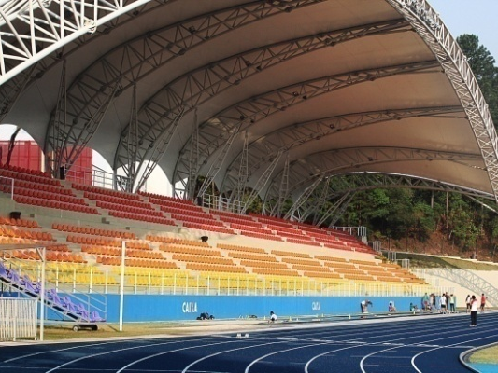
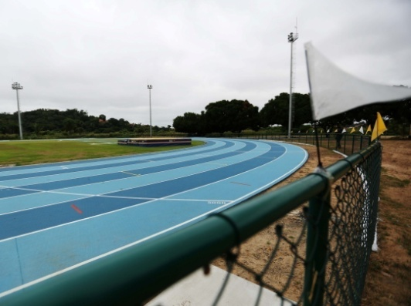
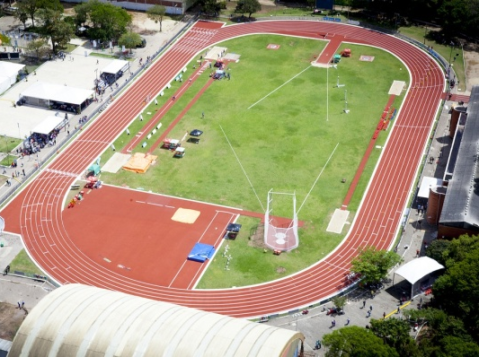
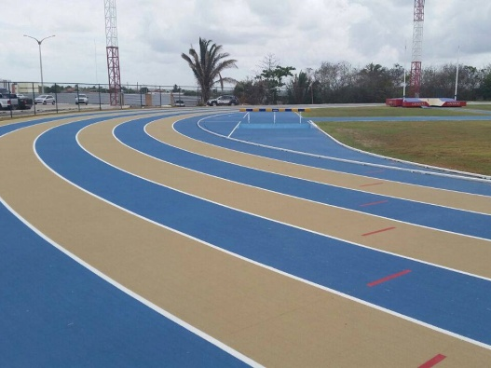
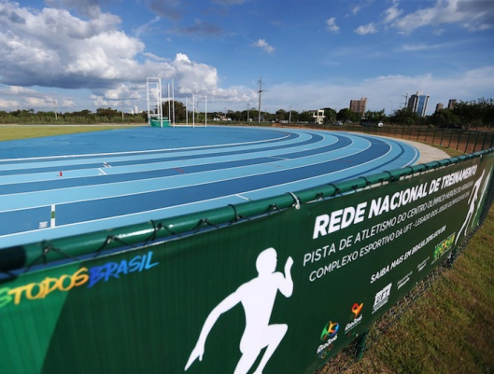
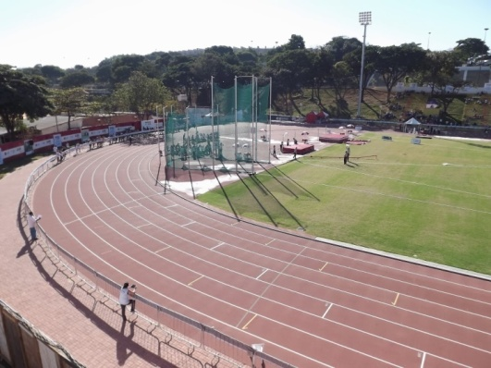
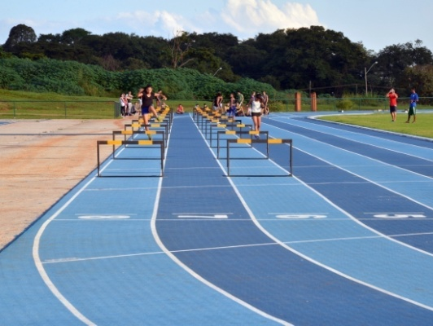
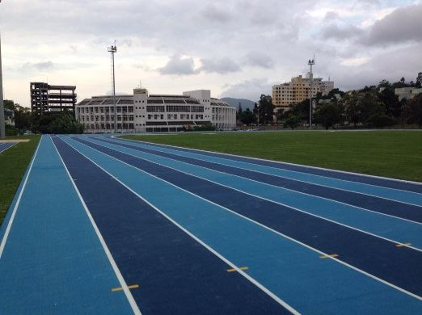
Legado pelo Brasil – Pistas de Atletismo
47 pistas em todo o país, sendo 26 já concluídas
Arena Caixa
São Bernardo do Campo (SP)
UFPI
Teresina (PI)
CETE
Porto Alegre (RS)
UFMA
São Luís (MA)
UFT
Palmas (TO)
UFMG
Belo Horizonte (MG)
UFG
Goiânia (GO)
UFSC
Florianópolis (SC)

Slide 22
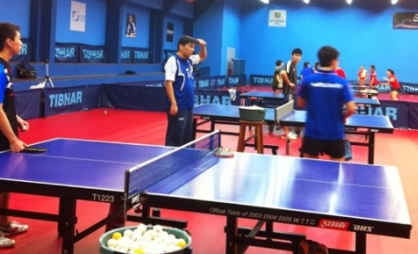
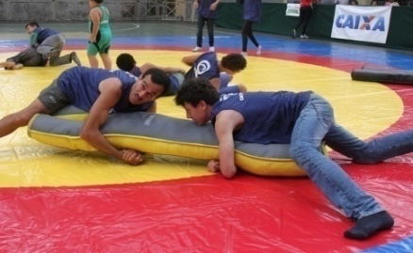
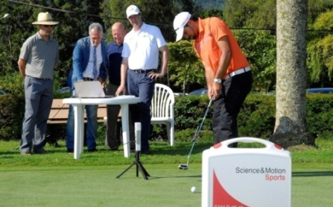
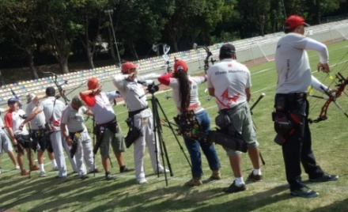
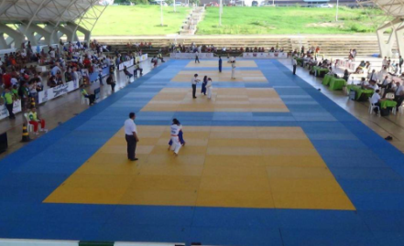
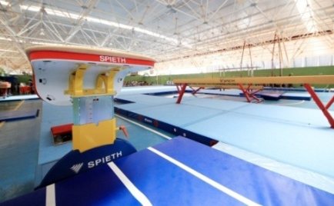
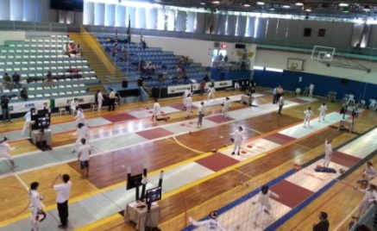
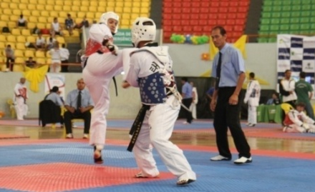
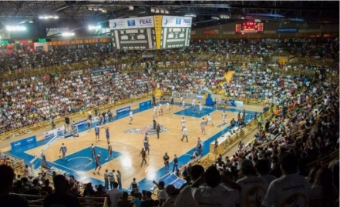
Legado pelo Brasil – Equipamentos de Ponta
Tênis de Mesa
Luta Olímpica
Golfe
Tiro com Arco
Judô
Ginástica
Esgrima
Taekwondo
Basquete
Aquisição, por meio de convênios, de equipamentos para diversas modalidades, distribuídos por todo o Brasil

Slide 23


Equipamentos utilizados nos Jogos Rio 2016
Ministério adquiriu 216 conjuntos de materiais e equipamentos esportivos, num investimento de R$ 112,1 milhões. Parte está sendo destinada a entidades e parte será aproveitada na gestão do Parque Olímpico da Barra.
Os mais de 2.800 equipamentos e materiais esportivos adquiridos pelo Comitê Organizador Rio 2016 também estão em processo de doação.

Slide 24

Legado pelo Brasil - Centros de Iniciação ao Esporte
Mais de 200 centros para a identificação de talentos e a formação de atletas em áreas de vulnerabilidade social.
Cada CIE oferecerá até 13 modalidades olímpicas, seis paralímpicas e uma não-olímpica (futsal).
Unidade concluída em Franco da Rocha (SP)

Slide 25


















Jogos Olímpicos - 7 ouros, 6 pratas e 6 bronzes
Melhor campanha da história

Slide 26

Jogos Paralímpicos - 14 ouros, 29 pratas e 29 bronzes
Resultados inéditos e quebras de recordes

Slide 27

Bolsa Atleta
20,7 mil atletas apoiados desde 2005 Investimentos de R$ 890 milhões
Bolsa Atleta
6.217 contemplados, sendo 1.208 paralímpicos
1.080 atletas não olímpicos e não paralímpicos
Bolsa Pódio
Novo edital publicado em dezembro/2016
255 atletas já aprovados, sendo 134 paralímpicos
Daniel Dias, natação, bolsista pódio e maior medalhista paralímpico

Slide 28

Próximo ciclo olímpico e paralímpico
Ciclo 2016-2020
Plano Nacional do Desporto: planejamento para o desenvolvimento do esporte nos próximos 10 anos, com foco na definição da atuação coordenada das entidade privadas e públicas. Terá três frentes de atuação:
    Alto rendimento
    Participação e lazer (para população em geral, com foco em saúde e bem-estar)
    Educacional (crianças e adolescentes em fase inicial de desenvolvimento)
Manutenção da política de apoio ao atleta por meio do Bolsa Atleta, com foco no novo ciclo olímpico.
Aprimoramento da Bolsa Pódio.
Plano de legado das Instalações

Slide 29

Educação, Lazer e Inclusão Social
Segundo Tempo
4 milhões de crianças e adolescentes já atendidos desde o início do programa
631 convênios firmados, atendendo a 13.338 núcleos
Presença em 2.341 municípios
1.800.000 crianças e adolescentes atendidos
Forças no Esporte
Parceria com Ministério da Defesa garante acesso de jovens e crianças a instalações militares com infraestrutura de ponta.
Em 2015, 15,9 mil atendidos. Em 2016, 20 mil
Presença em 89 municípios de 27 UFs
Meta: 30 mil em 2018

Slide 30


Educação, Lazer e Inclusão Social
MAIS PROGRAMAS
BRINCANDO COM ESPORTE
Oferece opções de esporte e lazer nas férias escolares
ESPORTE E CIDADANIA
Modalidades esportivas a adolescentes e
jovens que cumprem medidas
socioeducativas
Lançamento: 19 de abril
LUTA PELA CIDADANIA
Até quatro tipos de lutas e artes marciais
para pessoas a partir dos 6 anos.
PELC/VIDA SAUDÁVEL
Acesso ao lazer e ao esporte recreativo a crianças, jovens, idosos e pessoas com deficiência para a promoção da saúde

Slide 31

OBRIGADO

